Slide 1
Ergebnisse der syndromischen und virologischen ARE-Surveillance
GrippeWeb,
Arbeitsgemeinschaft Influenza / SEED^{ARE},
ICOSARI
Daten NRZ Influenzaviren
Datenstand 11.4.2023

Slide 2
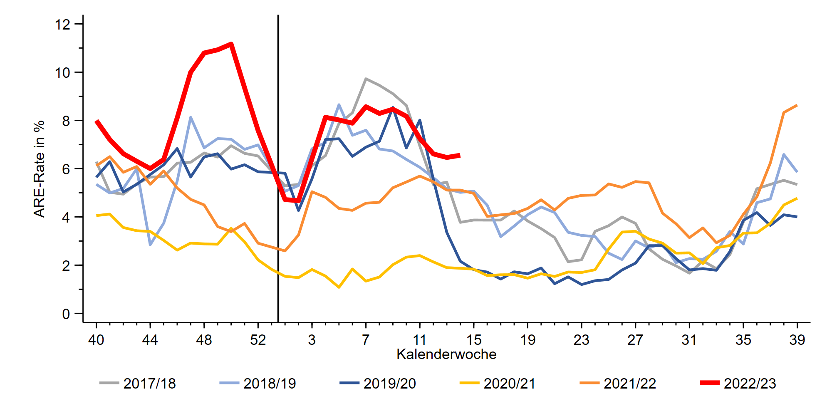
GrippeWeb bis zur 14. KW 2023
Der Wert (gesamt) lag in KW 14 bei 6.600 ARE (in der 13. KW: 6.500) pro 100.000 Einwohner.
Entspricht einer Gesamtzahl von
5,5 Mio. ARE in Deutschland, unabhängig von einem Arztbesuch.
Seit 10. KW leichter Rückgang bei den Erwachsenen insgesamt, seit 2-3 Wochen wieder relativ stabil
Bei Klein- und Schulkindern sind die ARE-Raten seit dem Höhepunkt in KW 3/4 insgesamt rückläufig
Notes:
ARE gesamt: 4. -10. KW eher stabil zwischen 7,9 und 8,6 %) → dann Rückgang, aber seit etwa 3 Wochen wieder stabil
Höhepunkt 50. KW 2022 mit 11,1 %
weiter auf Grippewellen-Niveau
- ARE-gesamt seit Jahreswechsel im oberen Wertebereich der vorpandemischen Jahre, seit 2 Wochen sogar etwas über dem Wertebereich der Vorjahre zur 14. KW
ILI gesamt: gesunken: 1,4 % (Vorwoche: 1,7 % )

Slide 3
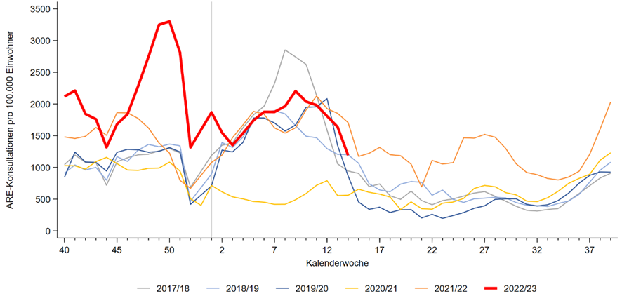
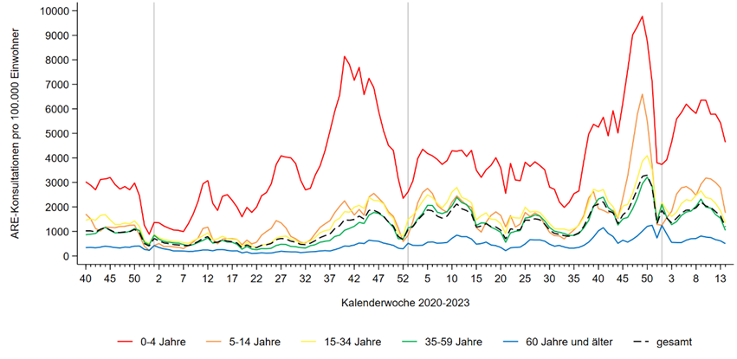
Arbeitsgemeinschaft Influenza
ARE-Konsultationen / 100.000 Einwohner bis zur 14. KW 2023
Seit 9. KW sinkender Trend
14. KW: ca. 1.200 Arzt­konsul­ta­tionen wegen ARE pro 100.000 EW
→ ca. 1 Mio. Arzt­besuche wegen ARE in Deutschland
Rückgang in allen Altersgruppen
(Achtung: Osterferien)
https://influenza.rki.de/Diagrams.aspx?agiRegion=0
Notes:
KonsInz in KW 14/2023 im Vergleich zur Vorwoche deutlich gesunken (1192; Vorwoche:1639);
Insgesamt im oberen Wertebereich der Vorjahre vor Pandemie zur 14. KW
In allen AGs gesunken (Rückgang um 15-37 %)
Osterferien 14./15. KW (Rückgang ARE erwartbar bzw. geändertes Konsultationsverhalten / geänderte Sprechzeiten)
KI (insgesamt) und nach AGI-Regionen:
\\rki.local\daten\Projekte\FG36_AGI\Wochenberichte\Berichterstellung\Saison_2022_23\Woche_14_2023\KI_2015_2023-04-11.xlsx→ Pivot Chart KI“ → KI nach AGI-Regionen filterbar

Slide 4
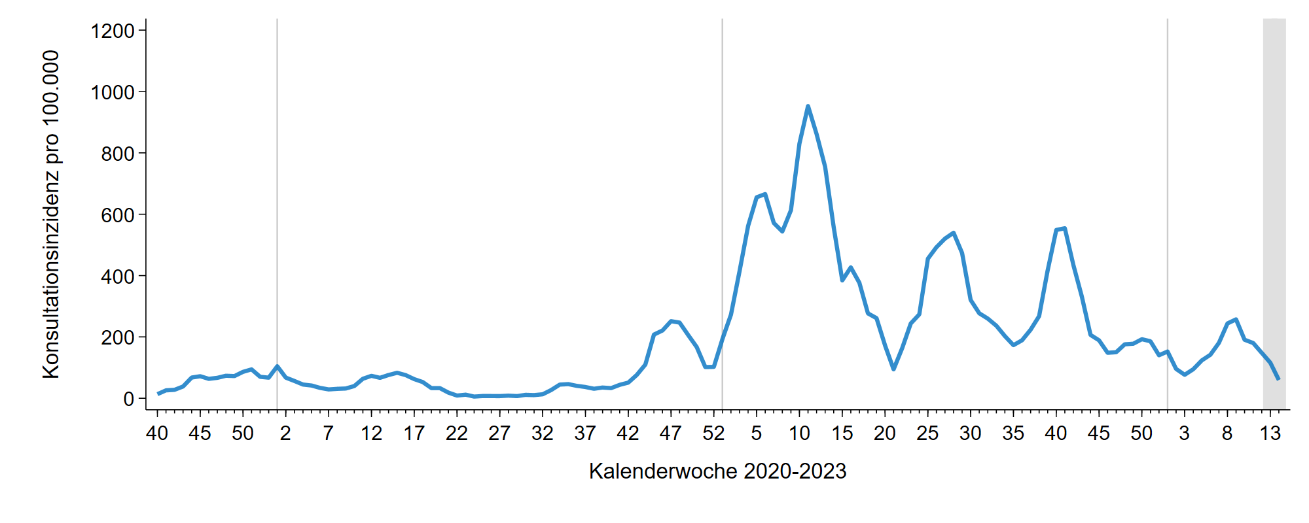
Arbeitsgemeinschaft Influenza - SEED^{ARE}
ARE-Konsultationen mit COVID-Diagnose / 100.000 Einwohner
ARE mit COVID-19 Konsultationen bis zur 14. KW 2023
Rund 60 Arzt­besuche ARE mit COVID-Diagnose /100.000 EW
(=Gesamtzahl von rund 50.000 ARE-COVID-Arzt­besuchen in D)
Notes:
nachdem es ab KW 4/2023 zu einem Anstieg der Anzahl der Arztkonsultationen wegen COVID-ARE kam, wird seit KW 10/2023 wieder ein Rückgang der Werte beobachtet
Grafik KI_AREFC_U071FC_all_Lagebericht.png aus dem Ordner S:\Projekte\FG36_SEED_ARE\Auswertungen\COVID19\KI\Vergleich_KI_AREFC_U071gFC\pics

Slide 5
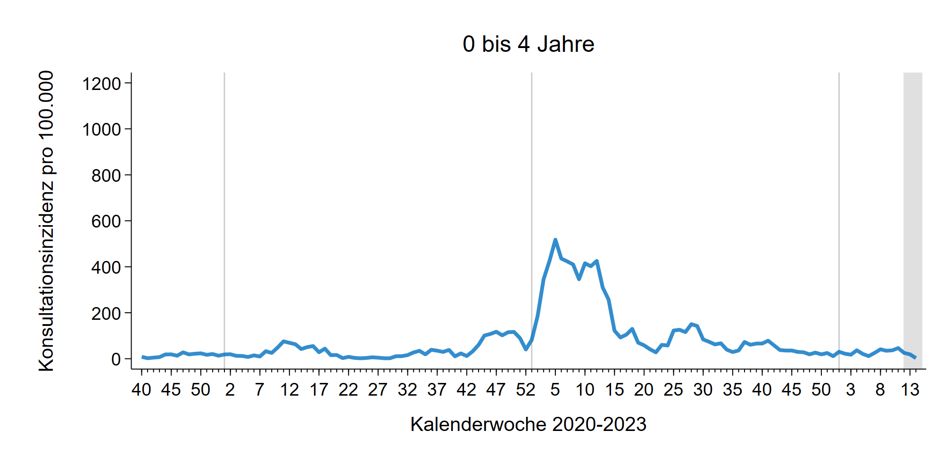
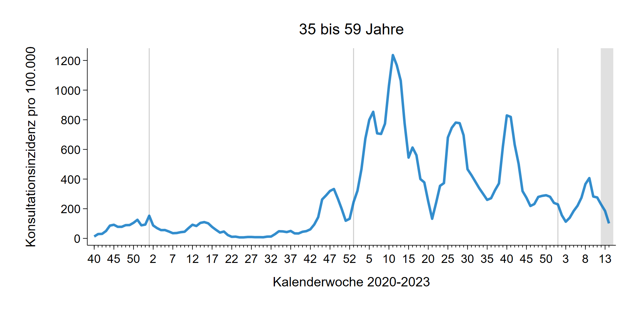
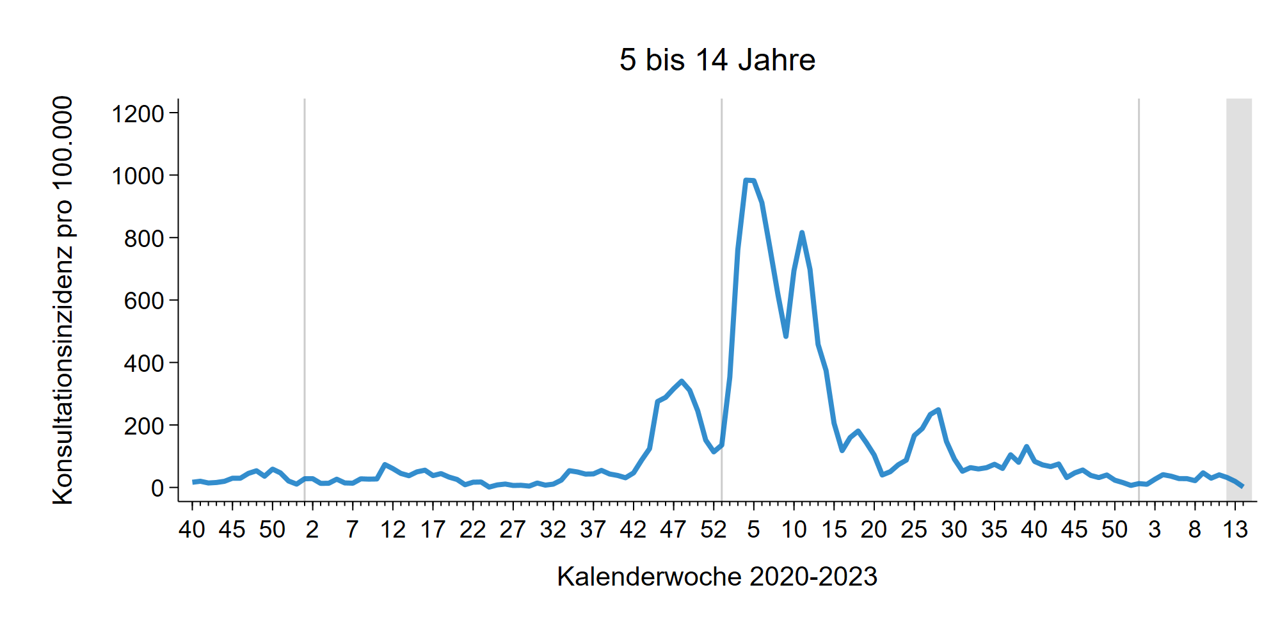
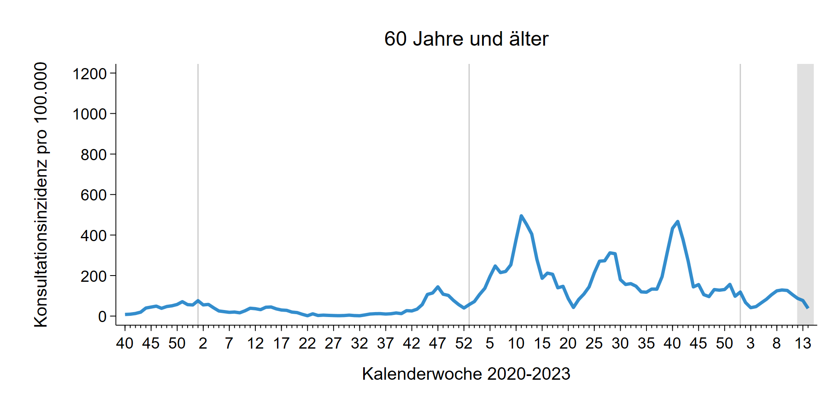
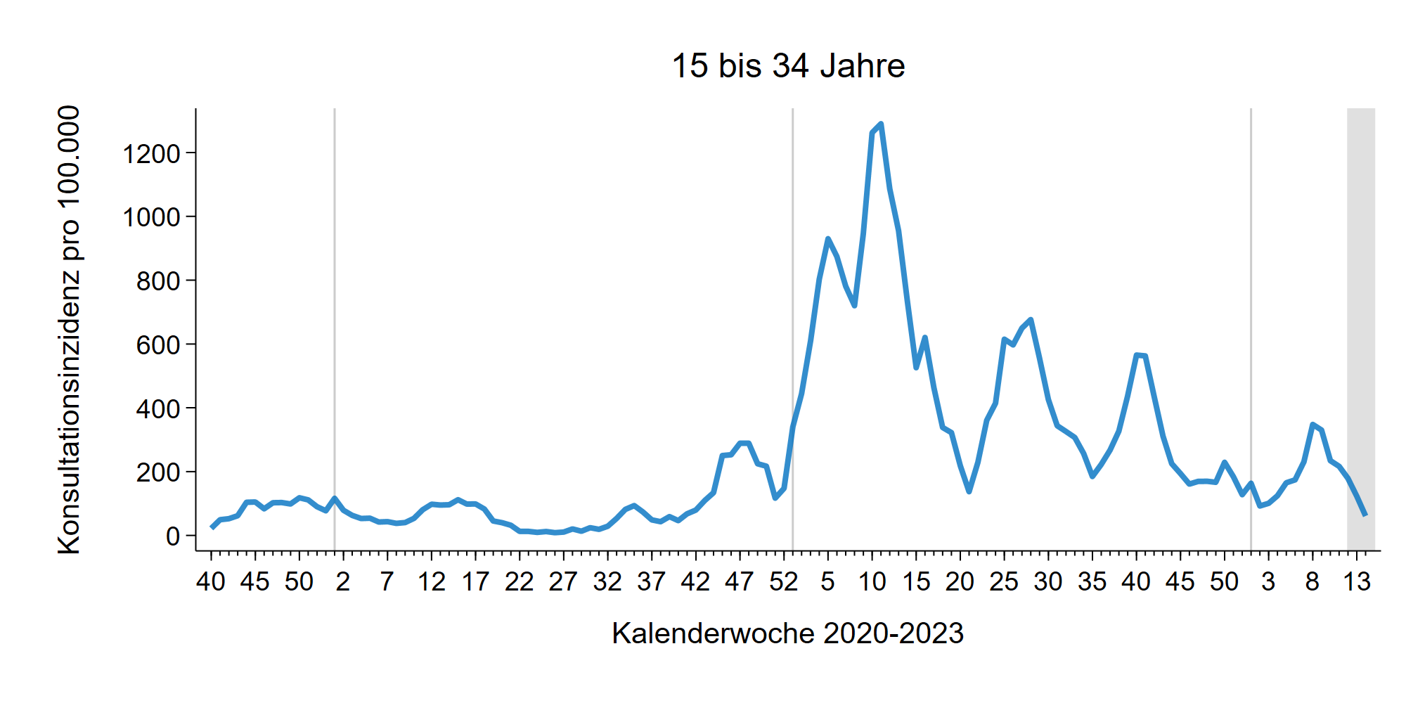
SEED^{ARE} – ARE mit COVID-19 Konsultationen in Altersgruppen bis zur 14. KW 2023
Notes:
nachdem es ab KW 4/2023 zu einem Anstieg der Anzahl der Arztkonsultationen wegen COVID-ARE kam, wird seit KW 10/2023 wieder ein Rückgang der Werte beobachtet
der sinkende Trend der letzten Wochen wird in allen Altersgruppen verzeichnet
der zuletzt verzeichnete Anstieg und Rückgang der Werte betrifft insbesondere die Erwachsenen, Anzahl der Arztkonsultationen wegen COVID-ARE bei den Kindern seit vielen Wochen auf niedrigem Niveau
Grafiken KI_AREFC_U071FC_XXX_Lagebericht.png aus dem Ordner S:\Projekte\FG36_SEED_ARE\Auswertungen\COVID19\KI\Vergleich_KI_AREFC_U071gFC\pics

Slide 6
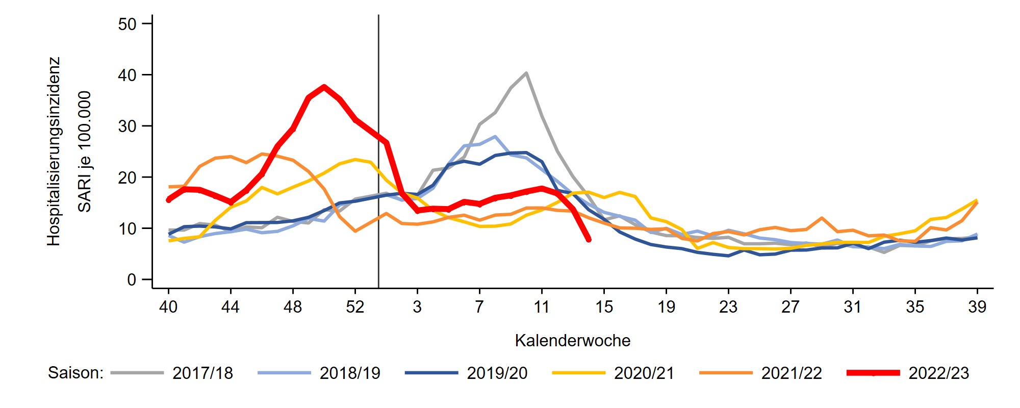
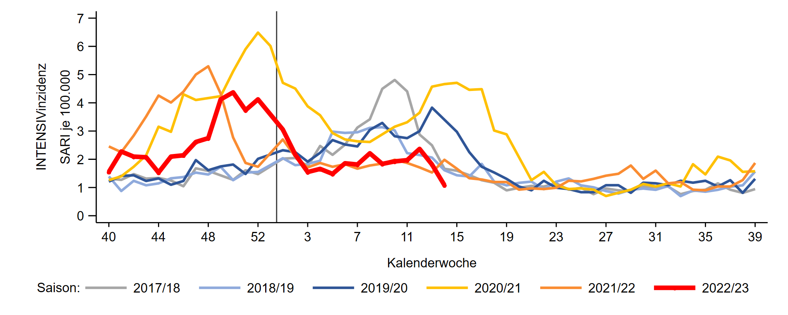
ICOSARI-KH-Surveillance – SARI-Inzidenz (J09 – J22) bis zur 14. KW 2023
SARI
SARI – Intensiv
Notes:
SARI-Fallzahlen von der 8. bis einschließlich 12.KW 2023 weitestgehend stabil auf erhöhtem Niveau jedoch unterhalb den Werten der vorpandemischen Saisons um diese Zeit. Deutlicher Rückgang der SARI Fallzahlen in der 13. und 14. KW auf ein niedriges Niveau.
Die Anzahl der SARI mit Intensivbehandlung von KW 9 bis KW12 ebenfalls stabil, nun seit Rückgang der Anzahl SARI mit Intensivbehandlung in KW 13 und 14.
Werte liegen aktuell unter den Werten der vorpandemischen Jahre
Ordner S:\Projekte\FG36_INV_ICOSARI\Arbeitsordner\Wochenbericht, Grafiken Krisenstab_SARI_Inz_S5.png und Krisenstab_SARI_ICU_Inz_S5.png
Daten zu den Inzidenzen liegen hier \\rki.local\daten\OE\FG36\nCoV\Surveillance\Syndromische Surveillance\ICOSARI in einer Excel File _Daten_Inzidenz.xls

Slide 7
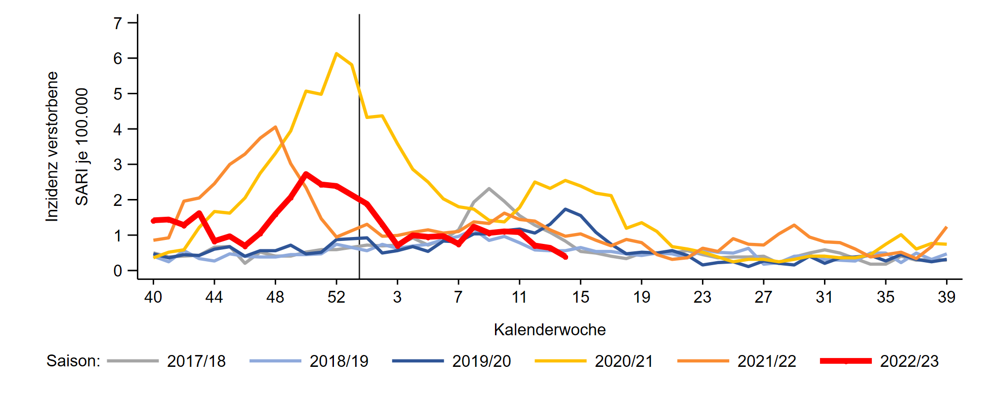
ICOSARI-KH-Surveillance – SARI-Inzidenz (J09 – J22) bis zur 14. KW 2023
SARI
(KW der Hospitalisierung)
SARI – Intensiv
(KW der Hospitalisierung)
SARI – Verstorben
(Sterbe-KW)
Notes:
SARI-Fallzahlen in der 13. und 14. KW zurückgegangen. Die Anzahl der SARI mit Intensivbehandlung ist ebenfalls in KW 13 und 14 gesunken.
Werte liegen aktuell unter den Werten der vorpandemischen Jahre
Ordner S:\Projekte\FG36_INV_ICOSARI\Arbeitsordner\Wochenbericht, Grafiken Krisenstab_SARI_Inz_S5.png und Krisenstab_SARI_ICU_Inz_S5.png sowie Krisenstab_SARI_Tod_Inz_S5.png
Daten zu den Inzidenzen liegen hier \\rki.local\daten\OE\FG36\nCoV\Surveillance\Syndromische Surveillance\ICOSARI in einer Excel File _Daten_Inzidenz.xls

Slide 8
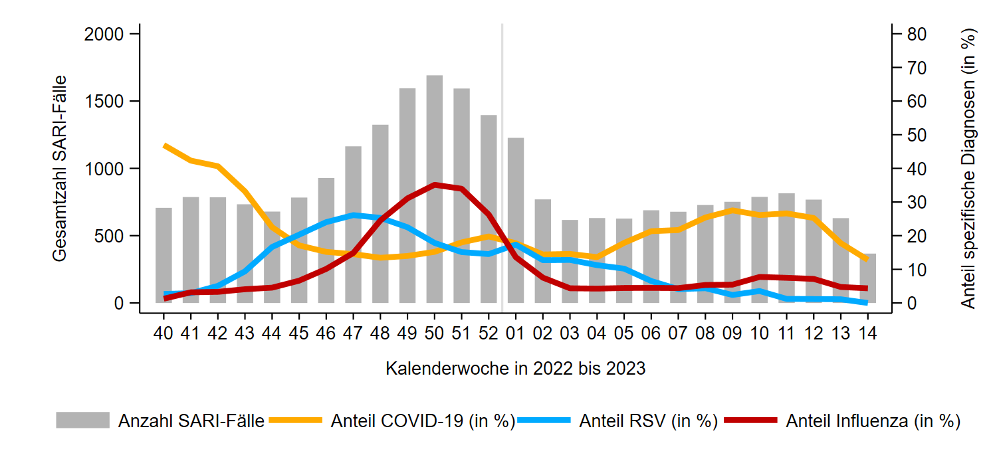
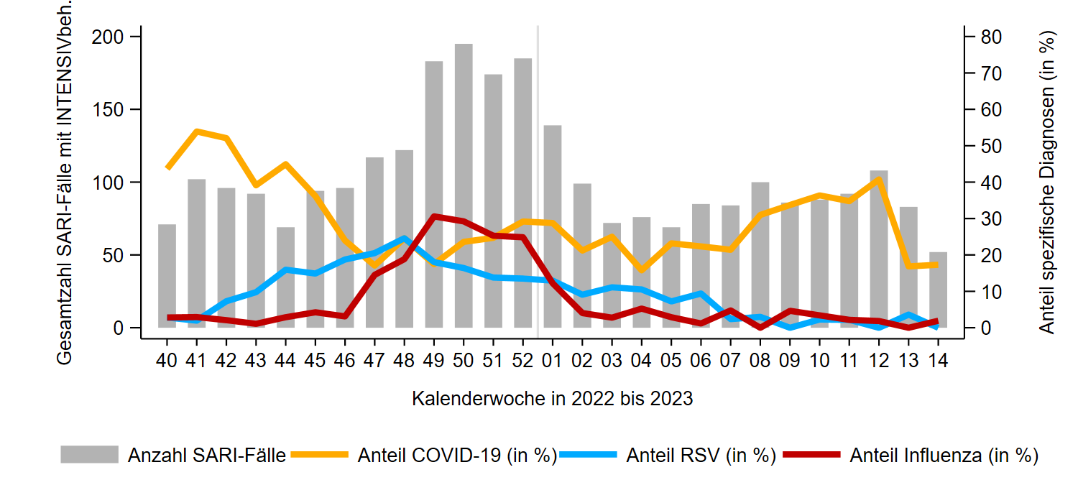
ICOSARI-KH-Surveillance – Anteil COVID-19 an SARI-Fällen bis zur 14. KW 2023
13 % COVID-19
4 % Influenza
0 % RSV
Anteil COVID-19 an SARI-Fällen mit Intensivbehandlung, bis zur 14. KW 2023
17 % COVID-19
2 % Influenza
0 % RSV
Notes:
Anteil COVID und Influenza Diagnosen an SARI in den letzten Wochen gesunken. Anteil von COVID und Influenza an SARI mit Intensivbehandlung in den letzten beiden KW stabil.
Die Grafiken liegen hier: S:\Projekte\FG36_INV_ICOSARI\Arbeitsordner\Wochenbericht\Krisenstab-AG_separat_alleVWD\Diagnosen_Anteil als Anteil_Diagnose_Verlauf_gesamt_ab_40KW2022.png und Anteil_Diagnose_Verlauf_gesamt_INTENSIV_ab_40KW2022.png
Zahlen finden sich im selben Ordner in der Excel Anteile_AG.xls

Slide 9
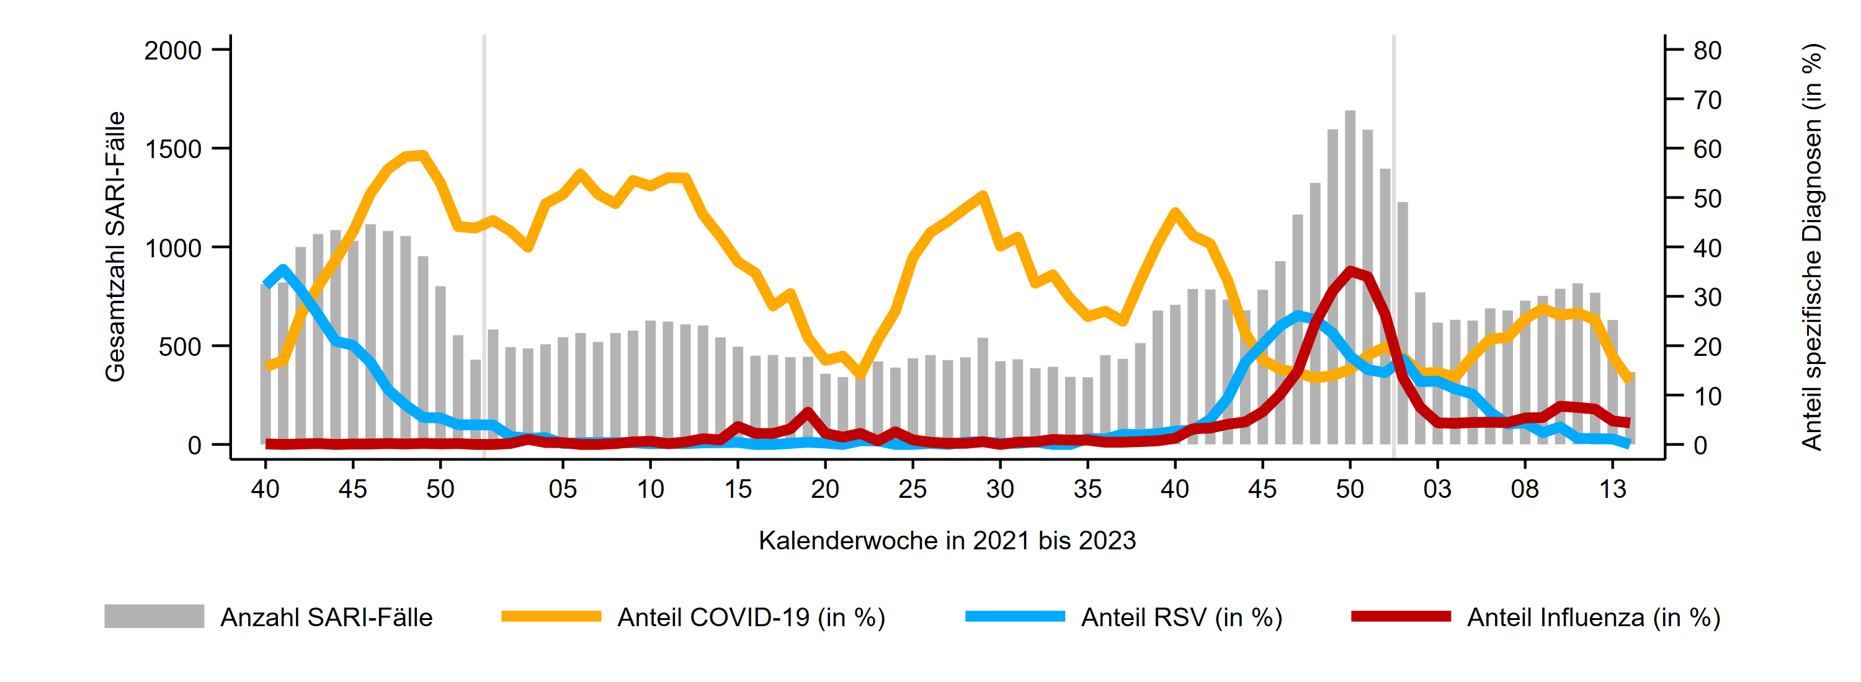
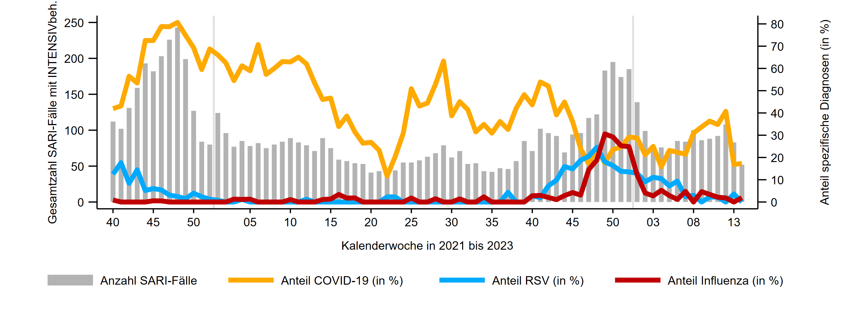
ICOSARI-KH-Surveillance – Anteil COVID-19 an SARI-Fällen bis zur 14. KW 2023
2021 2022 2023
Anteil COVID-19 an SARI-Fällen mit Intensivbehandlung, bis zur 14. KW 2023
2021 2022 2023
Notes:
Anteil COVID und Influenza Diagnosen an SARI in den letzten Wochen gesunken. Anteil von COVID und Influenza an SARI mit Intensivbehandlung in den letzten beiden KW stabil.
Die Grafiken liegen hier: S:\Projekte\FG36_INV_ICOSARI\Arbeitsordner\Wochenbericht\Krisenstab-AG_separat_alleVWD\Diagnosen_Anteil als Anteil_Diagnose_Verlauf_gesamt.png und Anteil_Diagnose_Verlauf_gesamt_INTENSIV.png
Zahlen finden sich im selben Ordner in der Excel Anteile_AG.xls

Slide 10
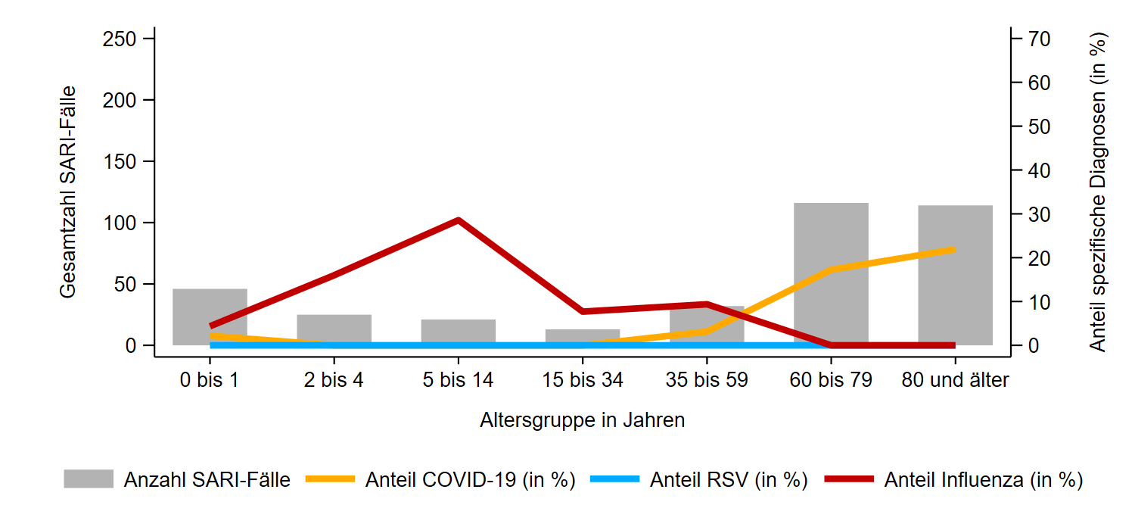
ICOSARI – Diagnosecodes bei SARI-Fällen in verschiedenen Altersgruppen
14. KW 2023
Notes:
Influenza überwiegend bei den 2-4 Jährigen und 5-14 Jährigen
COVID vorwiegend bei über 60-Jährigen.
Keine RSV Diagnosen
Die Grafik liegt hier: S:\Projekte\FG36_INV_ICOSARI\Arbeitsordner\Wochenbericht\Krisenstab-AG_separat_alleVWD\Diagnosen_Anteil als Anteil_Diagnose_AG_NRZ80.png
Zahlen finden sich im selben Ordner in der Excel Anteile_AG.xls

Slide 11
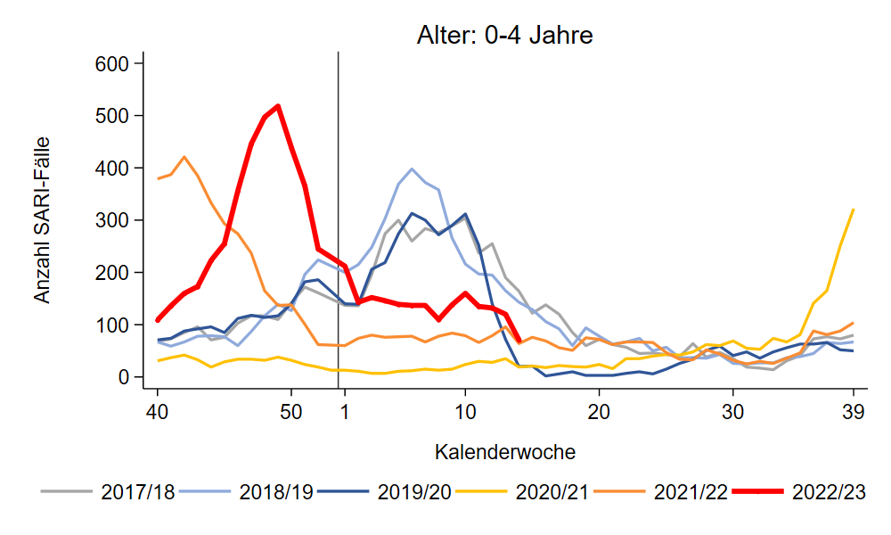
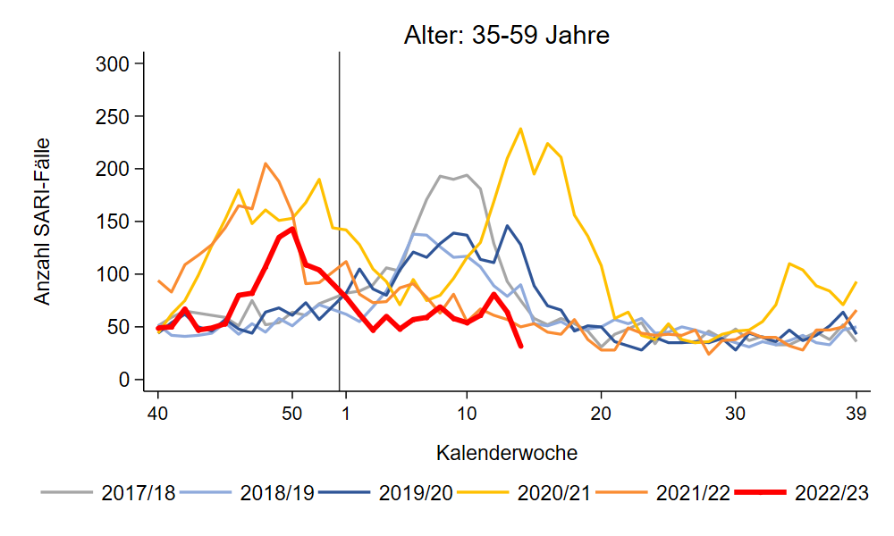
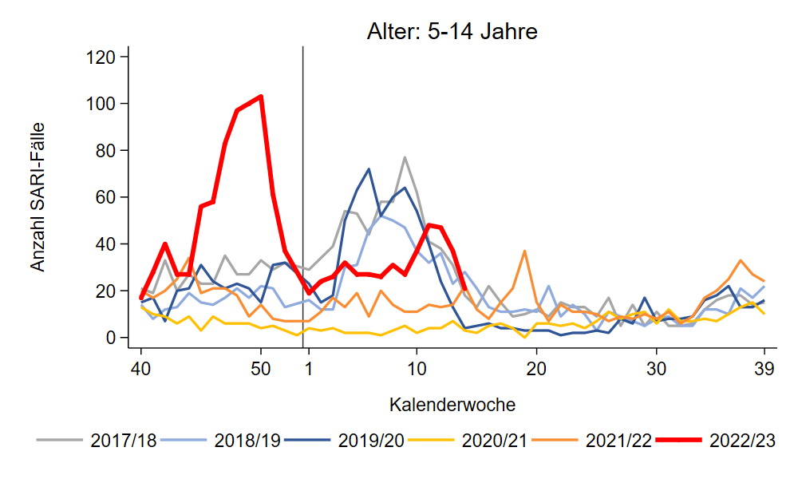
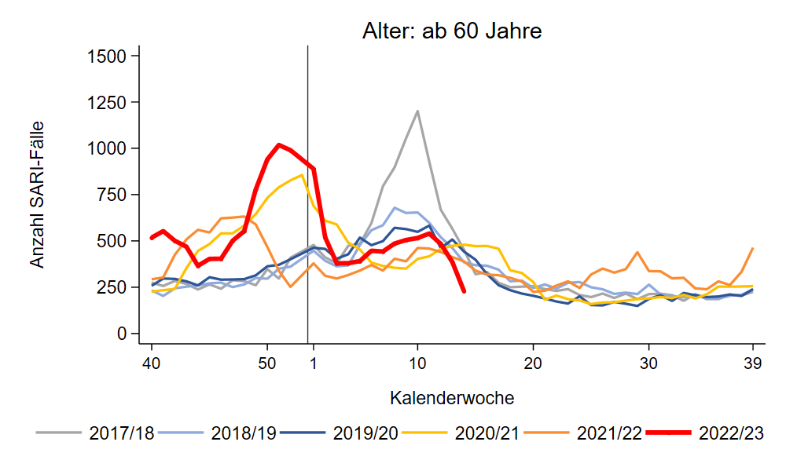
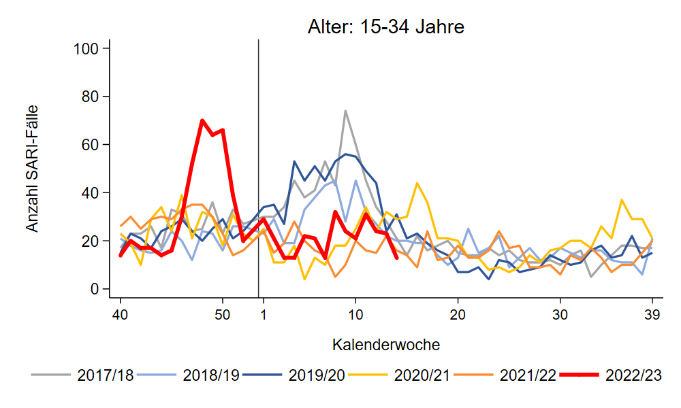
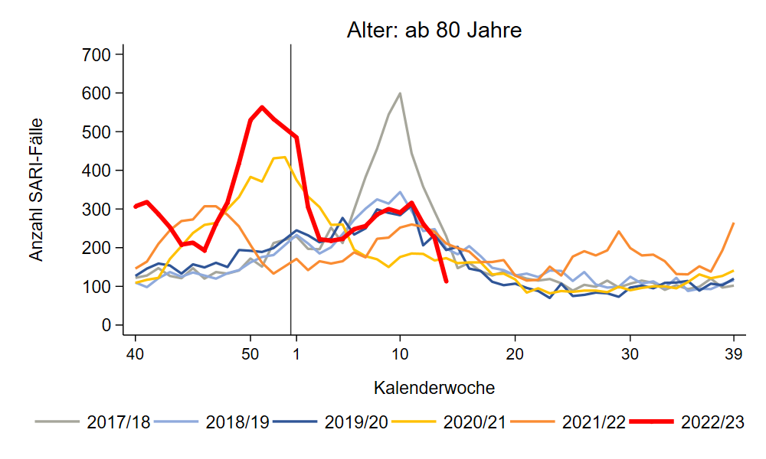
ICOSARI-KH-Surveillance – SARI-Fälle (J09 – J22) bis zur 14. KW 2023
8 % Influenza, 1 % COVID-19,
9 % Influenza, 13 % COVID-19
29 % Influenza
17 % COVID-19
CAVE: sehr geringe Fallzahlen bei 5- bis 34-Jährigen!!
8 % Influenza
22 % COVID-19
Notes:
Hohe Fallzaheln bei 5-14-Jährigen und erhöht bei 80+
Anteil Influenza bei 0-4-Jährigen und den 35-59-Jährigen deutlich gestiegen; Fallzahlen insgesamt eher stabil
Rückgang nur in den AG 15-34 und 80+
S:\Projekte\FG36_INV_ICOSARI\Arbeitsordner\Wochenbericht\Krisenstab-AG_separat_alleVWD (Grafiken „S5_AGI…“)
Anteil COVID-19/Influenza/RSV je AG: S:\Projekte\FG36_INV_ICOSARI\Arbeitsordner\Wochenbericht\Krisenstab-AG_separat_alleVWD\Diagnosen_Anteil\Excel Anteile_AG.xls

Slide 12
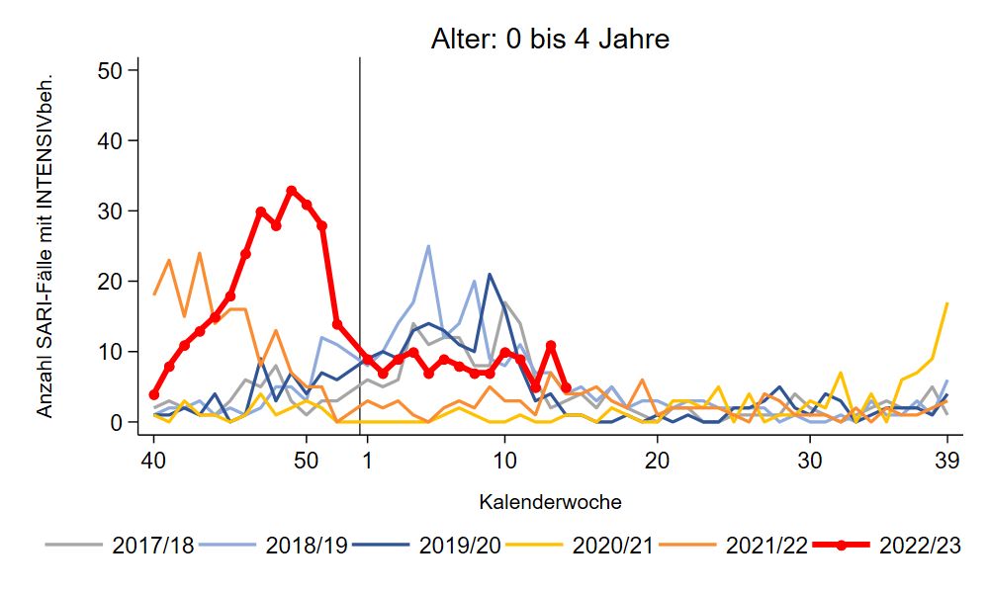
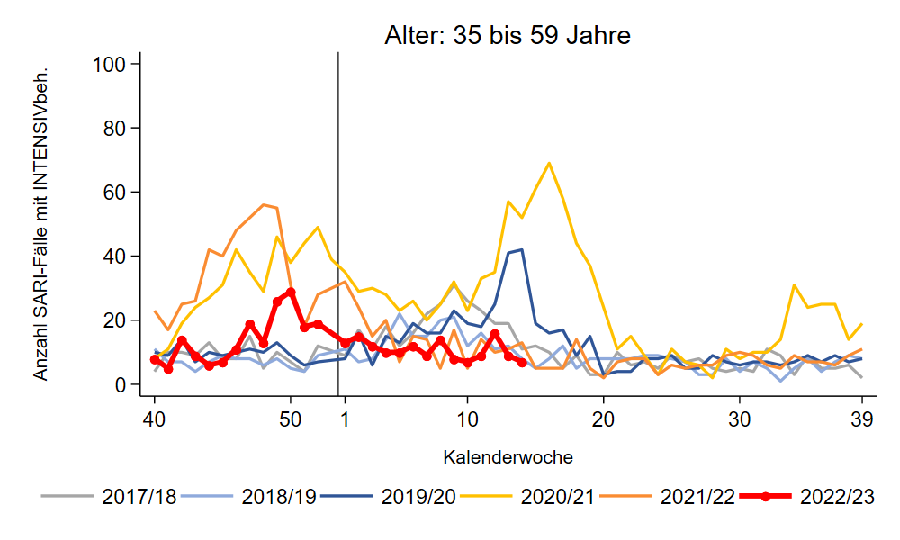
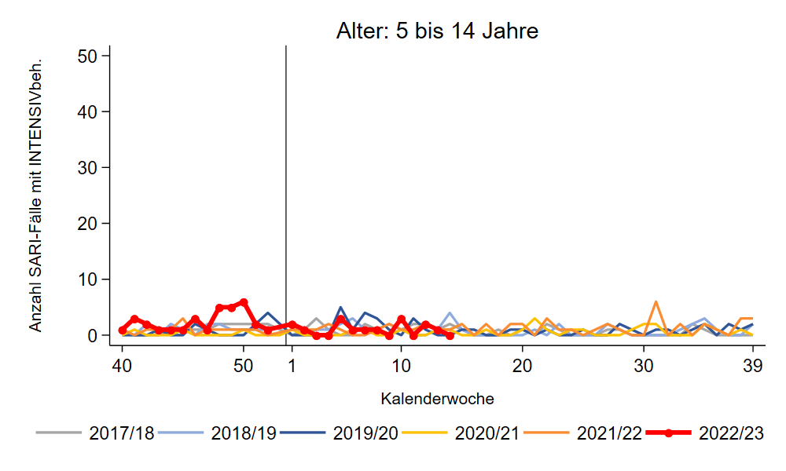
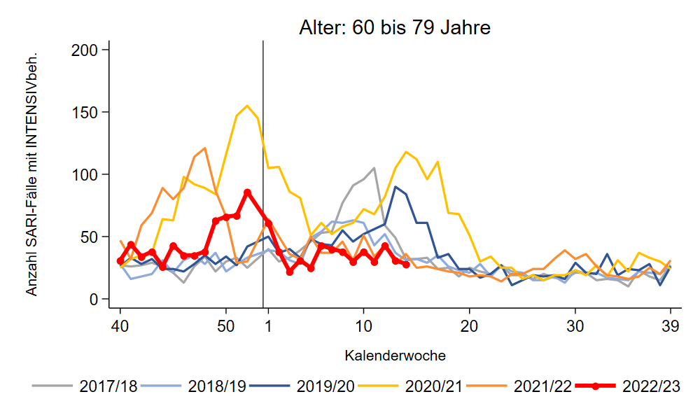
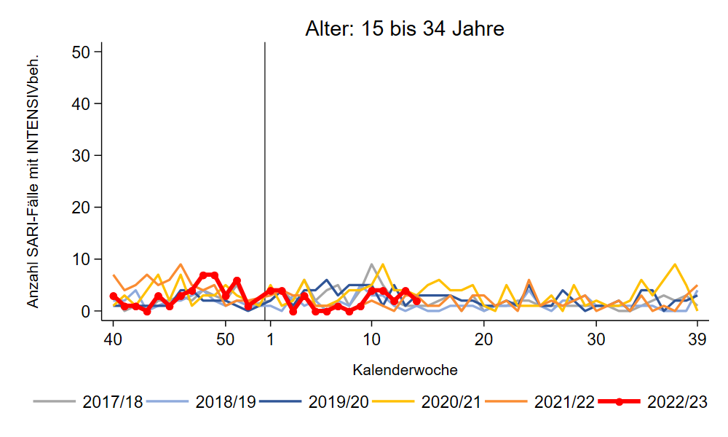
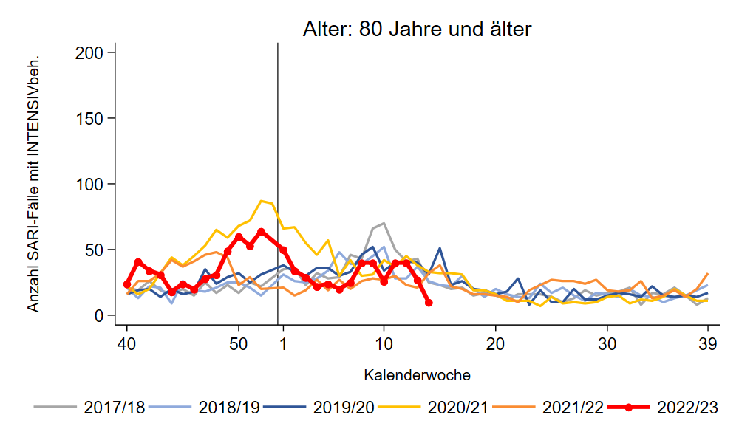
Intensivbehandlung: SARI-Fälle (J09 – J22) bis zur 14. KW 2023
14 % Influenza
25 % COVID-19
20 % COVID-19
Notes:
Zur Ansicht: Anzahl SARI mit Intensivbehandlung nach Altersgruppe (Verlauf im Vergleich zu den Vorsaisons)
S:\Projekte\FG36_INV_ICOSARI\Arbeitsordner\Wochenbericht\Krisenstab-AG_separat_alleVWD\SARI_Intensiv (Grafiken „S5_Vorsaisons_AGI…“)

Slide 13
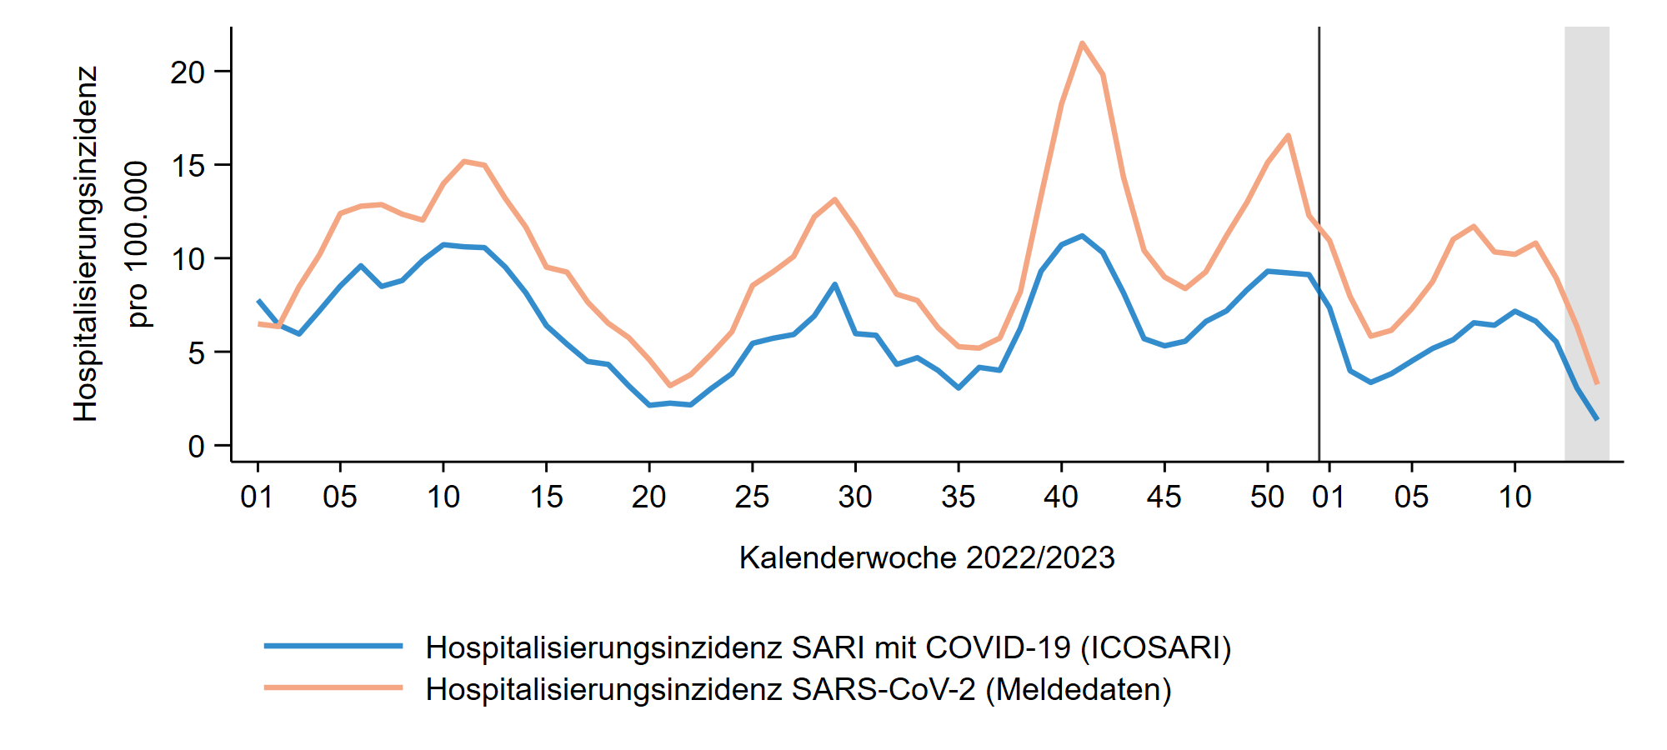
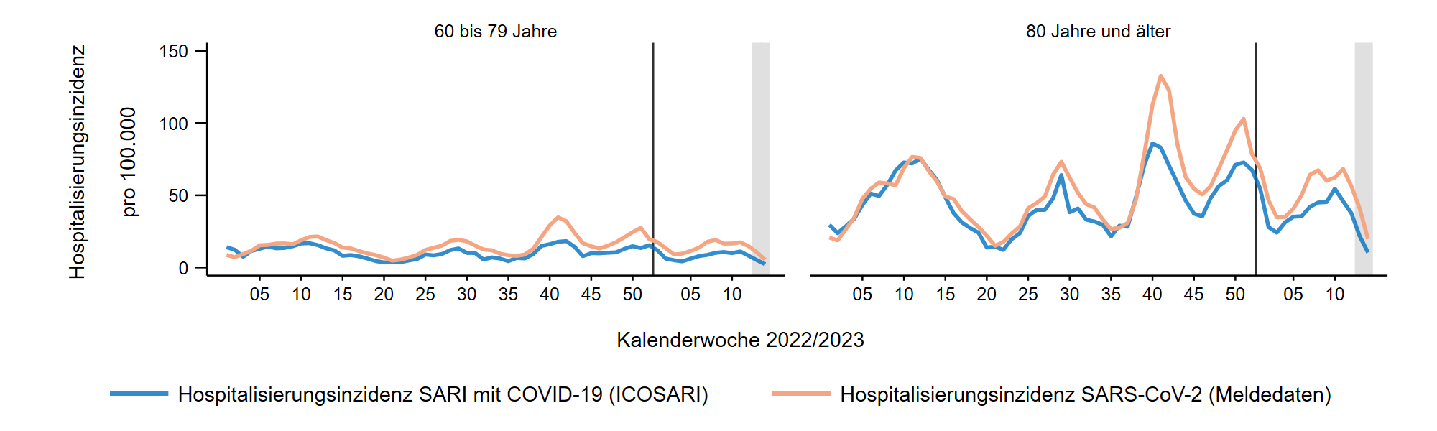
Hospitalisierungsinzidenz COVID-SARI in 2022/2023
Gesamt:
1,3 COVID-SARI pro 100.000
Entspricht ca. 1.100 neuen Krankenhausaufnahmen wegen COVID-SARI in D.
Notes:
COVID-SARI Hospitalisierungsinzidenz:
Rückgang seit KW 11/2023, : 1,3 je 100T in KW 14
(Werte ohne Nachmeldungen: KW 11: 3,4, KW 10: 3,6, KW 9: 3,0, KW 8: 3,3, KW 7: 2,8, KW 6: 2,7 KW 5: 2,0, KW 4: 1,6, KW 3: 1,7, KW 2: 2,0, KW 1: 4,0)
AG 80+ in KW 14/2023: 10,4 je 100T (Werte ohne Nachmeldungen: KW 11: 24, KW 10: 27, KW 9: 22, KW 8: 20, KW 7: 21, KW 6: 16, KW 5: 17, KW 4: 14, KW 3: 12, KW 2: 15, KW 1: 31)
\\rki.local\daten\OE\FG36\nCoV\Surveillance\Syndromische Surveillance\ICOSARI, Dateien Combine_scale_short_total.png und Krisenstab_Combine_short_60plus.png
Daten liegen in _Daten_Inzidenz.xls bzw. _Inzidenz.pdf

Slide 14
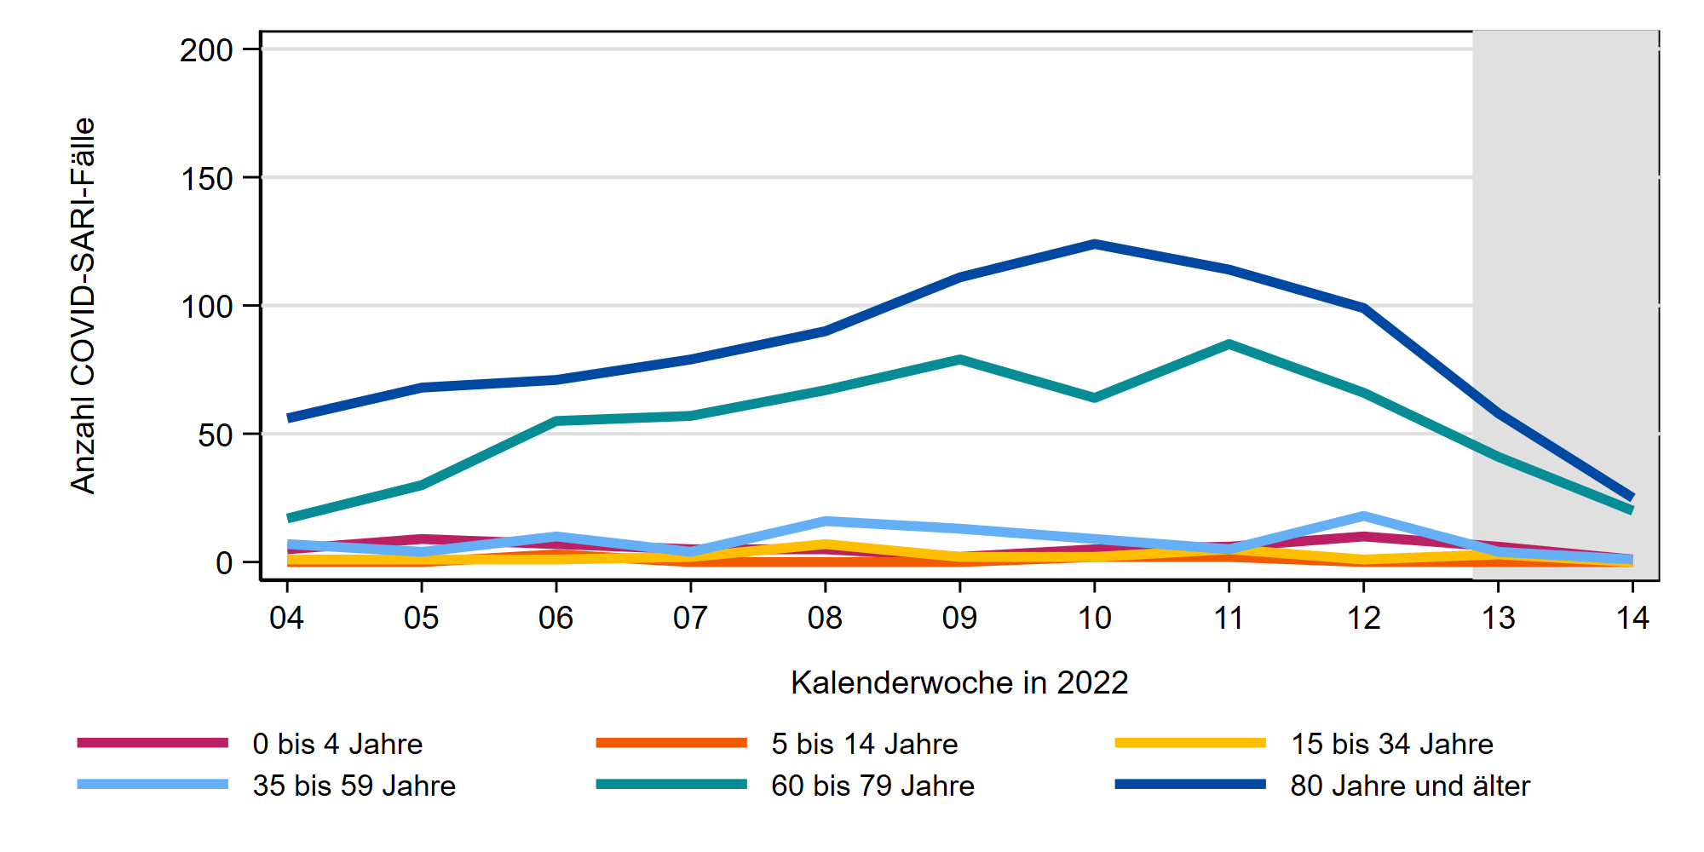
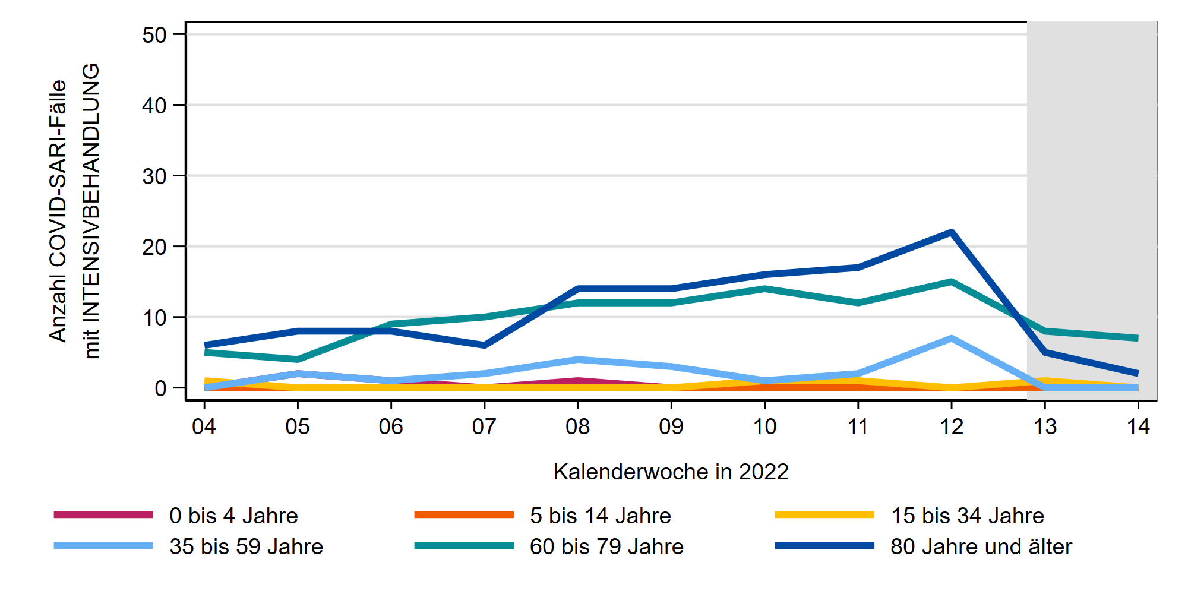
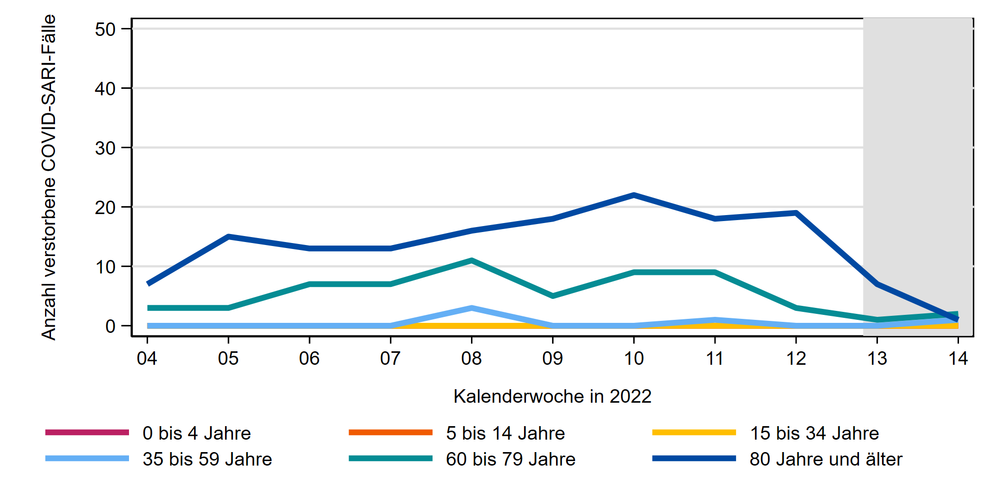
Entwicklung COVID-SARI 4. KW 2023 bis 14. KW 2023
COVID-SARI-Fälle
COVID-SARI-Fälle mit Intensivbehandlung
Verstorbene
COVID-SARI-Fälle
Notes:
S:\Projekte\FG36_INV_ICOSARI\Arbeitsordner\Wochenbericht\
Krisenstab_COVID-SARI_FB_all_Vgl2022.png , Krisenstab_Intensiv_COVID_inkl_letzte_FB_VGL2022.png und Kvielleicht_Tod_COVID_inkl_letzte_FB_VGL2022.png

Slide 15
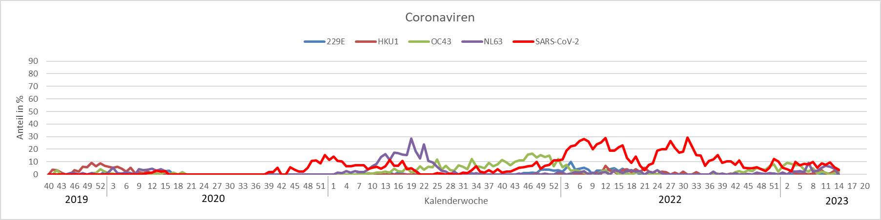


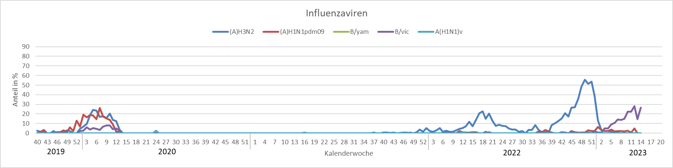
HKU1
OC43
SARS-CoV-2
A(H3N2)
A(H1N1)pdm09
B/Victoria

Slide 16
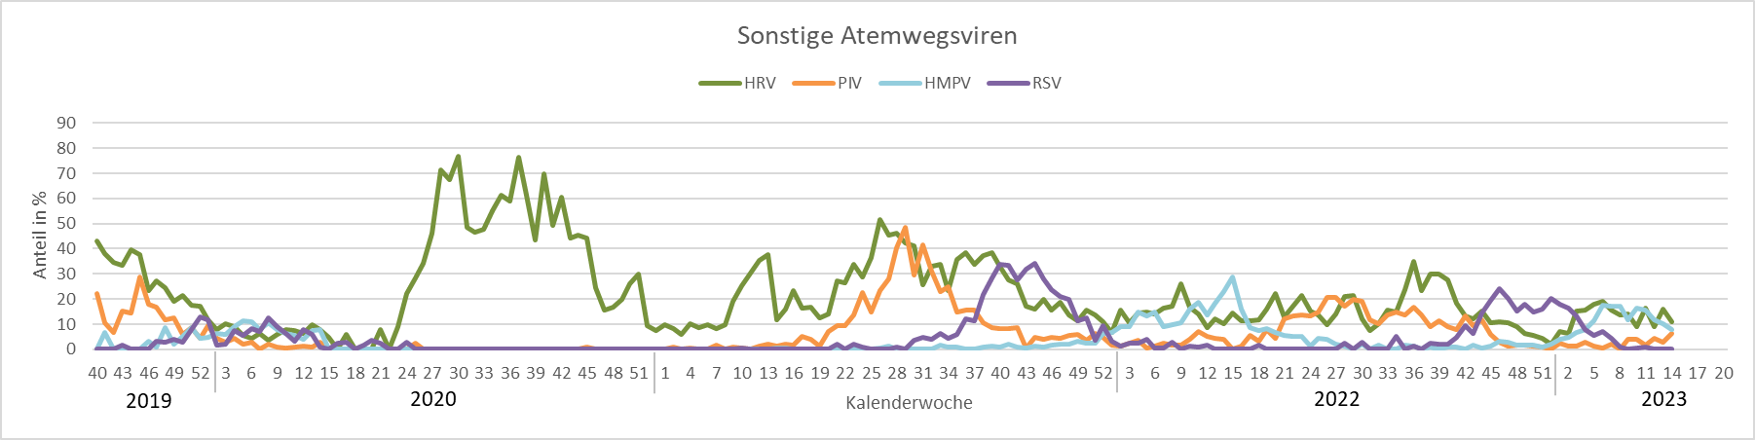
RSV
HRV
HMPV
PIV
RSV

